Slide 1


Slide 2
Gestión de transporte, inventarios y almacenes
Almacenes que agregan valor

Slide 3
El proceso de la cadena de suministros que planea, lleva a cabo y controla el flujo y almacenamiento eficiente y efectivo de bienes y servicios, así como de la información relacionada, desde el punto de origen hasta el punto de consumo, con el fin de lograr la satisfacción de los clientes.
La administración logística es la función donde se coordinan y optimizan todas las actividades logísticas y se integran con otras funciones como mercadeo, ventas, manufactura, finanzas y tecnologías de información, e incluye actividades como: administración de transporte inbound y outbound, administración de fletes, almacenamiento, manejo de materiales, recepción de pedidos, diseño de la red logística, administración de inventario, planeación de demanda y suministro, y administración de proveedores logísticos.

Slide 4
La producción esbelta ha sido definida de múltiples formas. Entre éstas definiciones se encuentra que “la manufactura esbelta es un sistema integrado que permite lograr la producción de bienes y servicios con el mínimo costo” Shah et al. (2007, p. 789). Para comprender el pensamiento esbelto Womack (1996) define los siguientes principios:
Valor: el valor es creado por la empresa pero debe ser definido por el cliente.
Flujo del valor: consiste en identificar la cadena de valor y hacer que el valor creado se mantenga en el flujo.
Flujo: sistema de producción pull (halar) desde el cliente.
Perseguir la perfección: dirigir y gestionar hacia la perfección.

Slide 5
La logística esbelta (lean logistics) es la dimensión logística de la manufactura esbelta que tiene su base en el pensamiento esbelto. Para comprender el pensamiento esbelto se parte del hecho de que una porción del tiempo, esfuerzo y recursos de una organización deben añadir un valor real para el cliente y el producto. Womack define cinco principios base del pensamiento esbelto, estos son:
Definir valor desde el punto de vista del consumidor
Identificar la cadena de valor (Value stream)
Hacer que el valor creado se mantenga en el flujo
Sistema de producción pull (jalar) desde el cliente
Buscar la perfección

Slide 6
Los esfuerzos en Seis Sigma se enfocan en tres aspectos principales:
Mejorar la satisfacción del cliente
Reducir los tiempos de ciclo
Reducir los defectos
Para implementar exitosamente Seis Sigma se requiere:
Compromiso en los líderes de la organización
Uso del mejor talento
Brindar el soporte necesario en infraestructura para el logro de los proyecto.
Seis sigma es una metodología rigurosa que utiliza herramientas como DMAIC y métodos estadísticos con el fin de:
Definir los problemas y situaciones a mejorar.
Medir para obtener información y datos.
Analizar la información recolectada.
Implementar mejoras a los procesos y finalmente.
Controlar los procesos o productos, con el objetivo de alcanzar resultados sostenidos, lo que a su vez genera un ciclo de mejoramiento continuo.

Slide 7
Lean Six Sigma es una metodología operacional que combina Lean Manufacturing con Six Sigma para mejorar los procesos en una forma que involucra los costos de la mala calidad, procesos fuera de control, el desperdicio y los factores críticos de los requerimientos de los clientes. La clave de la aplicación de Lean y Six Sigma es encontrar la combinación óptima de los dos enfoques como se observa a continuación.
LSSL es un modelo desarrollado aplicable a diversos productos y servicios logísticos tales como:
Transporte
Almacenamiento
Sistemas de información
Distribución
Tecnologías

Slide 8
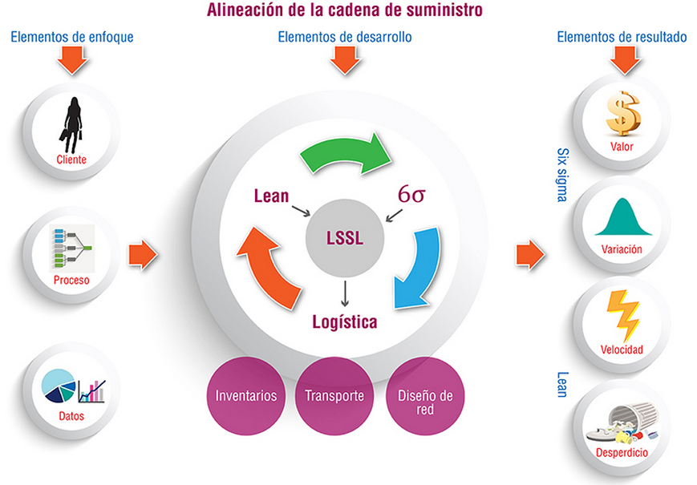
Para lograr superar las críticas mencionadas el modelo LSSL se conforma de cuatro pilares:

Slide 9
© Universidad TecMilenio
Desarrollo de contenido:
Dr. Manuel Farías
Dr. José Manuel Sánchez
Coordinación académica de área:
Ing. Rita Lizeth Serna Garza MEBC
Universidad TecMilenio
Producción
Universidad TecVirtual
Créditos

